Slide 1


Профессия слесарь

Slide 2


Slide 3

Краткое описание профессии
* Слесарь- профессия очень распространённая на производстве и в быту. Эти специалисты требуются для различных видов производства поэтому существует узкая специализация слесарей, подготовка и обучение которых ведётся именно для той отрасли, где они будут работать.
* Профессия слесаря имеет ряд специализаций: слесарь-инструментальщик, слесарь- сборщик металлоконструкций, слесарь – монтажник, слесарь – ремонтник.

Slide 4
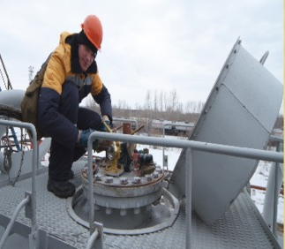
слесарь - монтажник
* Выполнение слесарных работ начинается с этапа монтажа производственного оборудования, установку которого осуществляют слесари – монтажники. Наладка установленного на месте постоянной работы оборудования так же связана с выполнением большого объёма слесарных работ.

Slide 5
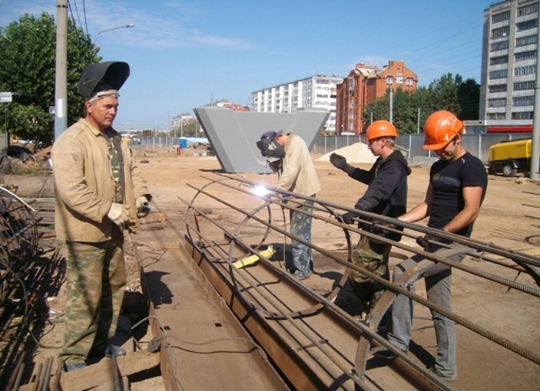
Слесарь – сборщик металло- конструкций
* Слесарь - сборщик металлоконструкций – одна из наиболее востребованных сегодня специальностей в промышленности и строительстве. Это рабочий, получивший соответствующую квалификацию и выполняющий работы по сборке узлов металлоконструкций с применением клепки или сварки. Также в обязанности входят слесарные работы по сборке, подготовке элементов конструкций разного уровня сложности. Слесарь обязан уметь читать чертежи, осуществлять контроль качества сборки и устранять дефекты при необходимости.

Slide 6

слесарь по ремонту автомобилей
* Производит техническое обслуживание, разборку, ремонт, замену, сварку, сборку и регулировку узлов автомобилей. Выполняет операции по смазке и смене рессор и радиаторов, сверление и нарезание резьбы, изготовление прокладок. Устанавливает приборы и агрегаты электрооборудования по схеме, включает их в сеть. Осуществляет установку зажигания на распределителях, проверяет их на стенде, регулирует и устраняет дефекты.

Slide 7
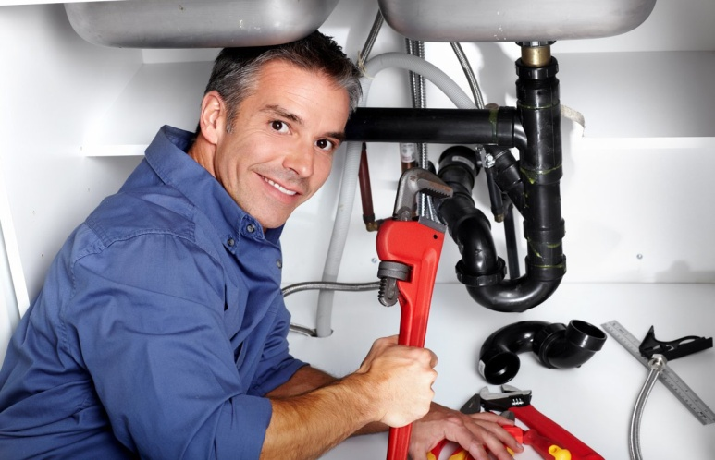

Слесарь – сантехник
* Основная цель деятельности слесаря – сантехника прокладка и установка внешних и внутренних систем коммуникаций тепло-, газо - и водоснабжения в жилых домах, промышленных и общественных зданиях. Основной предмет труда – техника (монтаж, ремонт зданий), для обеспечения
комфортных условий в жилых домах и на предприятиях и необходимый
технический уход за ними.

Slide 8

Слесарь – ремонтник
* Слесарь - ремонтник очень распространена и требуется для любых видов и этапов производства, где есть техника, механизмы, приборы, агрегаты. Это квалифицированный рабочий, который обслуживает технику на предприятиях или на дому, регулирует, выполняет текущий и срочный ремонт, проводит профилактические мероприятия. Слесарь – ремонтник занимается монтажом, наладкой, регулировкой и диагностированием механизмов.

Slide 9

слесарь - инструментальщик
* Работа связана с изготовлением или ремонтом различного рода инструментов. Инструменты выпускаются специализированными инструментальными заводами. Но помимо стандартного инструмента, предприятиям требуется ещё и специальный инструмент, применяемый в конкретном производстве. Поэтому на предприятиях существуют специальные цеха по его изготовлению, где и работают слесари – инструментальщики.

Slide 10
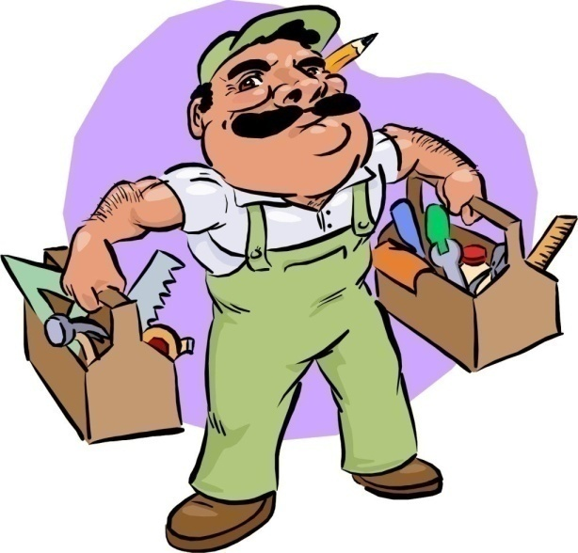
Риски профессии
* Труд слесаря ремонтника относится к категории работ со средней физической нагрузкой.
* Он должен обладать хорошим здоровьем в области сердечно — сосудистой системы и опорно-двигательного аппарата.
* У него должно быть хорошее зрение, память и точный глазомер.
* К плюсам профессии можно отнести то, что она очень востребована и хорошо оплачиваемая, особенно у слесарей высшего, 6-го разряда.
* Минусы — физический труд, иногда в опасных производственных условиях.

